Slide 1
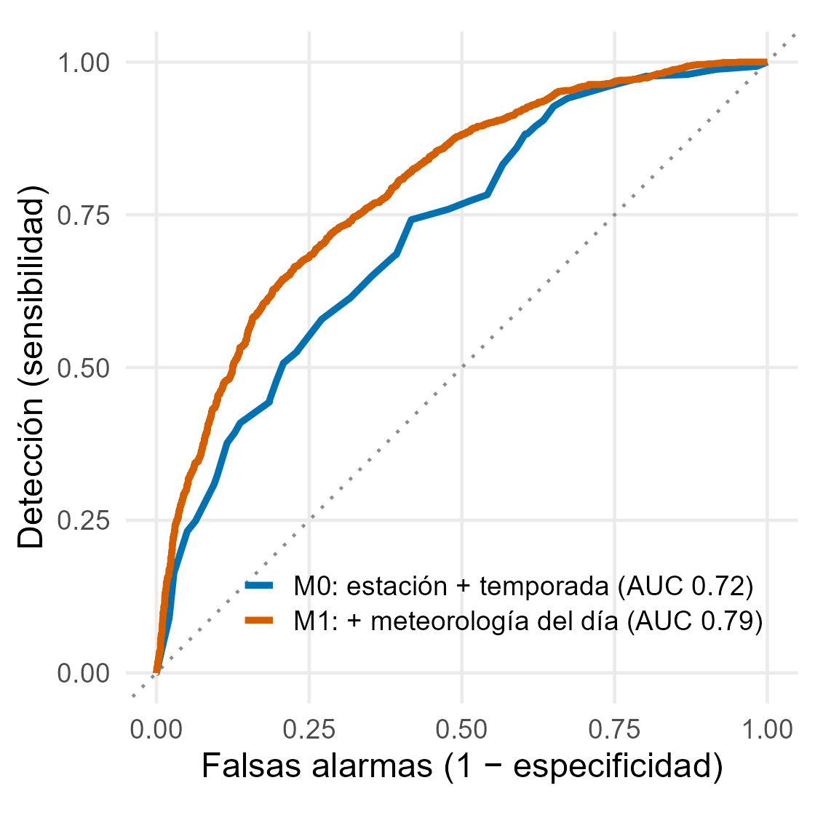
Reto SIMA · Etapa 3: modelado y evaluación
¿Cuánto ayuda la meteorología del día a identificar los días de PM2.5 alto en Monterrey?
Equipo 1 · Grupo 201 · Análisis multivariado (MA2003B)
Socio formador: SIMA
Leonardo Orozco
Matrícula: ________
Pablo Alonso Robles Nava
Matrícula: ________
Detección frente a falsas alarmas en 2024–2025
Daniel Ayala
Matrícula: ________
Ignacio Kume
Matrícula: ________
Notes:
Buenos días. Somos el equipo 1. Nuestro proyecto se llama «¿Cuánto ayuda la meteorología del día a identificar los días de PM2.5 alto en Monterrey?».

Slide 2
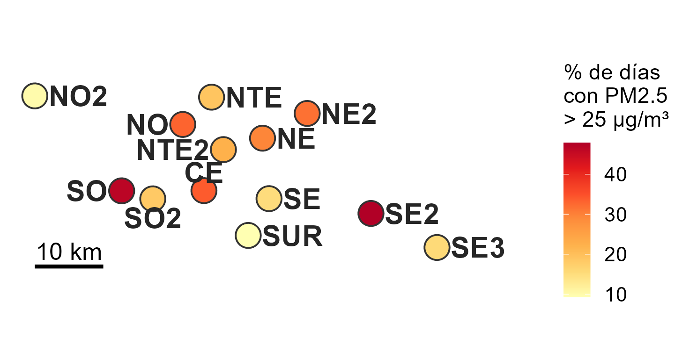
Qué queremos hacer y con qué datos
Objetivo: medir cuánto mejora la meteorología del día la clasificación retrospectiva de días-estación con PM2.5 > 25 µg/m³ (24 h), frente a solo conocer estación y temporada. Los 25 µg/m³ (NOM-025-SSA1-2021) son una referencia fija, no una evaluación normativa.
Por qué: el PM2.5 se asocia con efectos en la salud por exposición de corto plazo; orienta la vigilancia de SIMA.
Datos: 13 estaciones · 2021–2025 · PM2.5 + 8 variables meteorológicas · 15 390 estación-días
% de días con superación, 2021–2025
12.3 %
0.7 %
1.0 %
faltantes de origen
de los valores horarios (PM2.5: 26 %)
inconsistentes eliminados
radiación nocturna, viento distinto al de la red, repetidos 24 h, saltos, fuera de rango
imputados
solo huecos ≤ 3 h
Notes:
El PM2.5 tiene evidencia sólida de efectos en la salud por exposición de pocos días. Nuestra pregunta es concreta: ¿cuánto mejora la meteorología del día la identificación de los días en que una estación supera 25 microgramos por metro cúbico, comparado con solo saber qué estación es y en qué temporada estamos? Usamos 25 porque es el límite de 24 horas de la NOM-025 en su etapa final; lo tomamos como referencia fija, no como evaluación normativa.
Trabajamos con 13 estaciones, de 2021 a 2025, con el PM2.5 y ocho variables meteorológicas. En los archivos originales faltaba el 12 % de los valores horarios, y en PM2.5 el 26 %. Invalidamos menos del 1 % por lecturas inconsistentes e imputamos el 1 %, solo en huecos de hasta 3 horas. Nos quedaron 15 390 estación-días. En el mapa se ve que la superación va de 9 % en SUR a casi 48 % en Juárez.

Slide 3
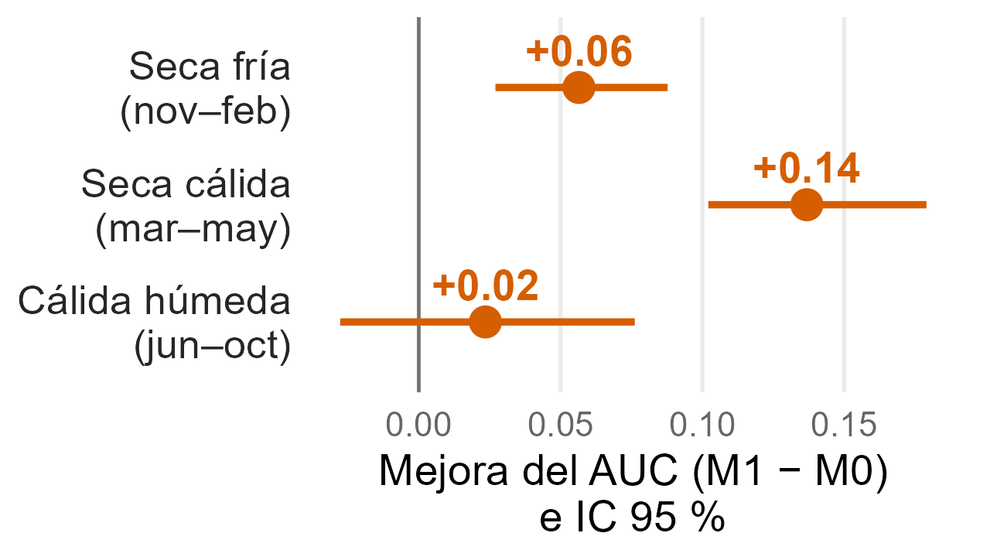
Cómo lo analizamos y qué encontramos
0.72 → 0.79
73 % vs 58 %
89 %
+0.14
AUC de M0 → M1: +0.07 (IC 95 %: 0.05–0.09)
de las superaciones detectadas (M1 vs M0); falsas alarmas: 30 % vs 27 %
de los episodios > 40 µg/m³ (M1)
en mar–may; sin mejora concluyente en lluvias
PCA (interdependencia): 3 ejes meteorológicos explican el 67 %
LDA (dependencia): M0 estación + temporada frente a M1 + meteorología
Entrenamiento 2021–2023, prueba 2024–2025; decisiones fijadas antes del ajuste definitivo (ensayo preliminar con 2024–2025, declarado)
Se asocia con presión baja, más temperatura y menos viento
Notes:
Usamos dos técnicas multivariadas. Componentes principales, para entender la estructura del clima: ocho variables se resumen en tres ejes que explican el 67 % de la variación. Y análisis discriminante lineal, para comparar dos modelos: M0, que solo sabe la estación y la temporada, y M1, que además conoce el clima del día.
Entrenamos con 2021 a 2023 y probamos con 2024 y 2025. Las decisiones del modelo quedaron registradas antes de la evaluación final.
El resultado: el AUC sube de 0.72 a 0.79, una mejora de 0.07 con intervalo de confianza de 0.05 a 0.09. En términos prácticos, el modelo con clima detecta el 73 % de los días con superación, contra el 58 % del modelo sin clima, y el 89 % de los episodios mayores de 40.
La mejora es mayor de marzo a mayo y no es concluyente en temporada de lluvias. Lo que más pesa es la presión más baja de lo normal, la temperatura dentro de cada temporada y el viento débil. Son asociaciones, no causas comprobadas.

Slide 4
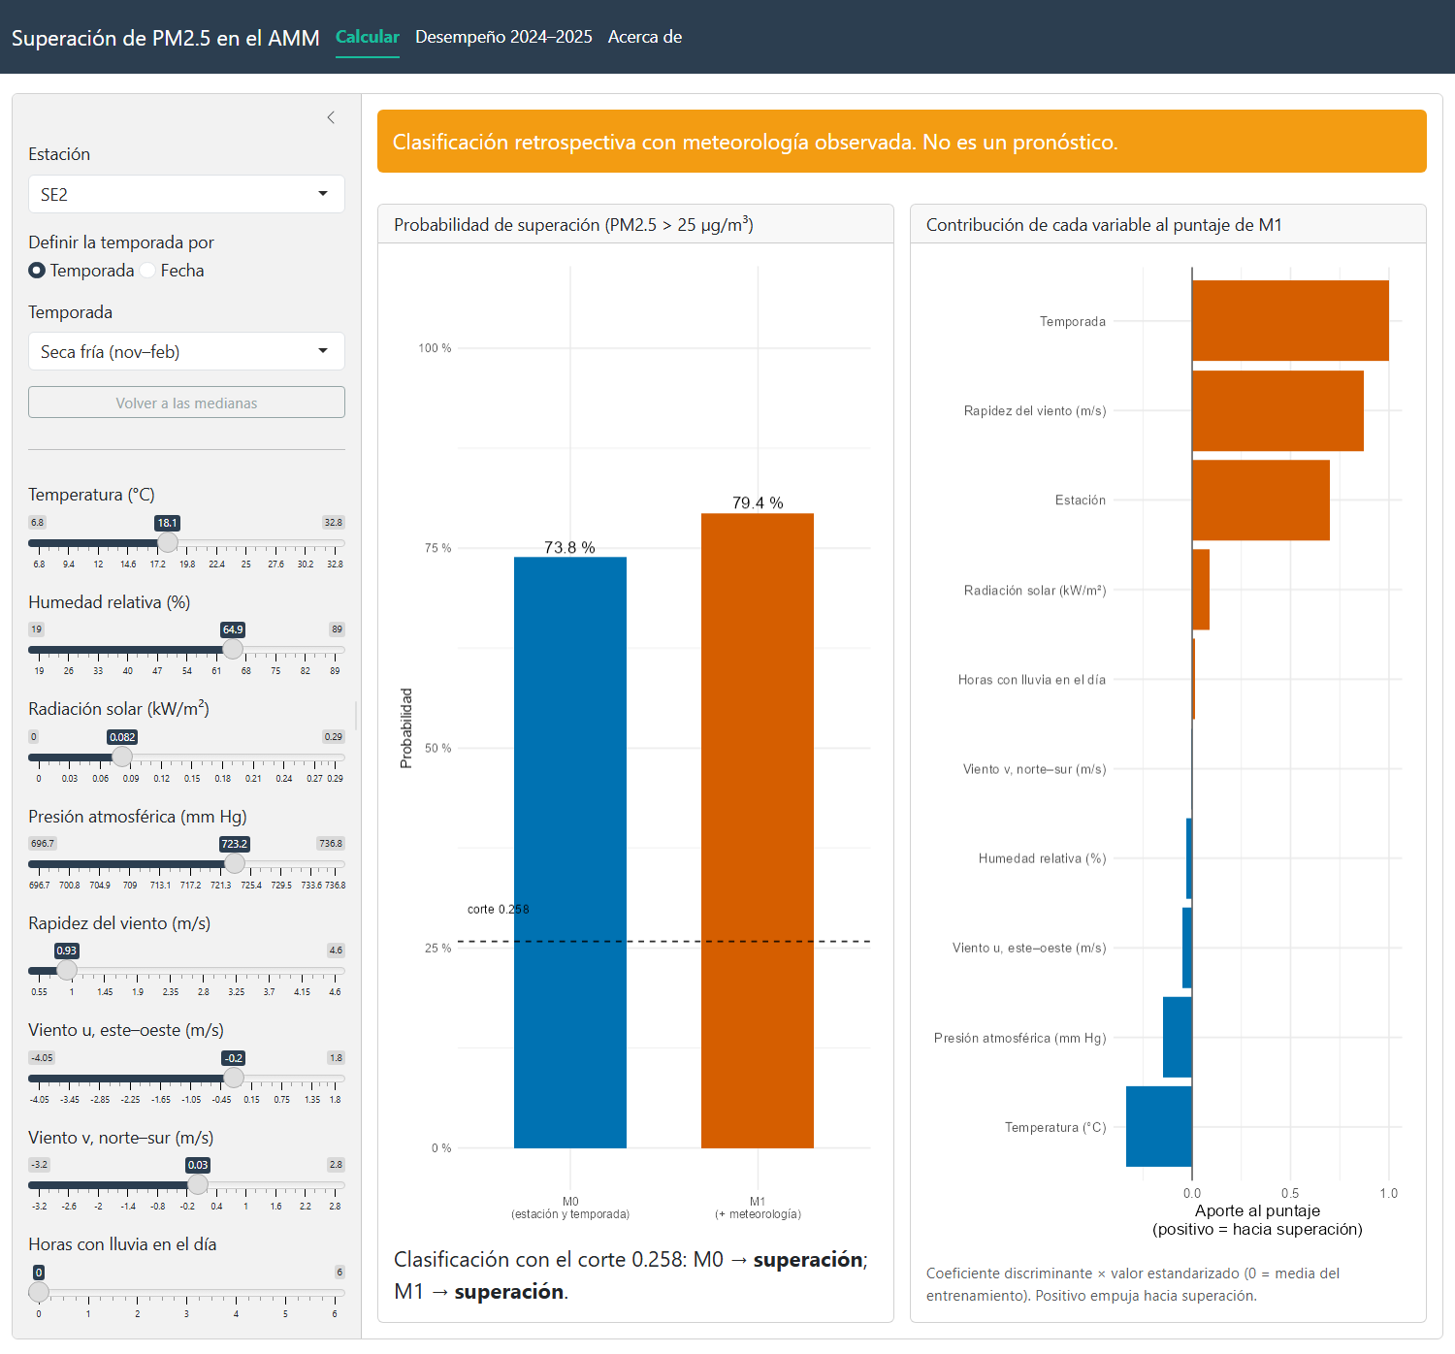
Problemas, qué sigue y valor para SIMA
Problemas
Lecturas imposibles (viento > 100 km/h, radiación nocturna): reglas nuevas
Cambios de equipos (2021, 2025) y 6 estaciones reubicadas (2021–22): revisados, no cambian la conclusión
Retención desigual entre estaciones
Hecho: interfaz Shiny
Para SIMA
La meteorología ayuda sobre todo en mar–may: base para una alerta con pronóstico
2 reglas de control de calidad que detectaron sensores con fallas
Base limpia y código abiertos, reproducibles
Qué sigue · etapa 4 (24 oct)
Recalibrar probabilidades y cortes por estación
Integrar las respuestas de SIMA
Después: probar con meteorología pronosticada
Estación, temporada y meteorología → probabilidad de superación
Código y app: github.com/Leo-issacs/reto-sima-multivariados
Notes:
Encontramos tres problemas:
- Lecturas imposibles: viento de más de 100 kilómetros por hora y radiación solar de noche en algunas estaciones; agregamos reglas para detectarlas.
- Cambios de equipos y de ubicación: sensores de viento en 2021, cinco equipos de PM2.5 en 2025 y seis estaciones reubicadas entre 2021 y 2022; los revisamos y no alteran la conclusión.
- Retención desigual: algunas estaciones conservan pocos días.
Ya tenemos una interfaz donde se elige estación, temporada y clima, y da la probabilidad de superación.
¿Qué le sirve esto a SIMA? Tres cosas: la meteorología del día sí ayuda, sobre todo de marzo a mayo, y eso justifica probar una alerta con pronóstico; dos reglas de control de calidad que detectaron sensores con fallas y que pueden incorporar; y una base limpia con todo el código abierto.
Lo que sigue: en la etapa 4, recalibrar las probabilidades, definir un corte por estación e incorporar lo que nos respondan hoy. Después, probar el modelo con meteorología pronosticada, que es lo que lo convertiría en una alerta real.
Nos ayudaría mucho saber dos cosas: las fechas y coordenadas exactas de los cambios de sensores y de las seis reubicaciones, y si les serviría una alerta basada en pronóstico. Gracias.

